Slide 1


Slide 2

Test Driven Development
Adam Gabryś
Michał Lipka
06 Grudzień 2017

Slide 3
Agenda
Po co nam te testy?
Rodzaje testów
Co to TDD?
red – green – refactor
Zalety i wady

Slide 4
Po co pisać testy?
Zgodność z wymaganiami
Potwierdzenie, że to działa
Regresja

Slide 5
Rodzaje testów
Jednostkowe
Integracyjne
Wydajnościowe
Penetracyjne
Akceptacyjne
…

Slide 6
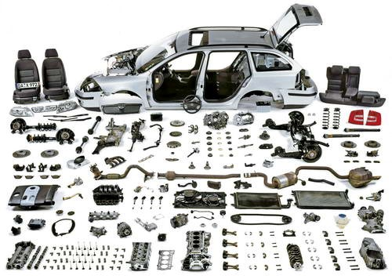
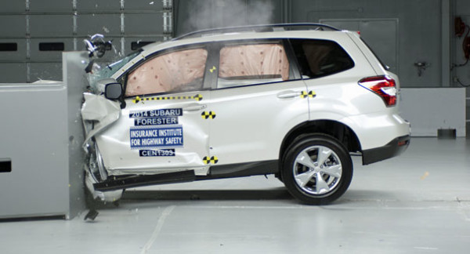
Testy jednostkowe
http://oppositelock.kinja.com/whats-your-car-parts-wish-list-1662075130
Testy integracyjne
http://www.crashtest.org/

Slide 7
Test double
Dummy
Bez implementacji
Potrzebne przy wywoływaniu operacji z parametrami
Stub
Implementacja metod zwracających wartości
Spy
Weryfikacja wywołań
Fake
Zaimplementowane interakcje pomiędzy składowymi
Mock
Dynamicznie implementowany

Slide 8
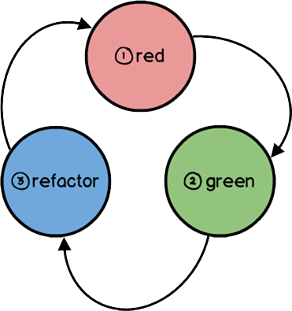
red – green – refactor
https://dariuszwozniak.net/2013/04/20/kurs-tdd-czesc-1-wstep/

Slide 9
Zalety / wady
Zrozumienie wymagań
Większy narzut
Dokumentacja kodu
Dyscyplina w zespole
Kod wysokiej jakości
Frameworki / biblioteki
Brak nadmiarowych funkcjonalności
Regresja
Kod jest testowalny

Slide 10
Podsumowanie
Czy gra jest warta świeczki?
Adam Gabryś (adam.gabrys@sap.com)
Michał Lipka (michal.lipka@sap.com)

